Slide 1
Les Présences-absences
Suivre une espèce à large échelle - 1
Comment déterminer la répartition d’une espèce et son abondance sur une grande zone?
➔ impossible de réaliser un échantillonnage pertinent sur lequel on développerait du « distance sampling » ou des « CMR » car nécessite trop de temps ou de moyens.
De plus on veut pouvoir répéter ces suivis dans le temps pour évaluer l’évolution de la population (statuts de l’espèce, colonisation, extinction…).
PROBLEME: Un simple protocole de comptage ou de bilan de la détection de l’espèce (atlas) ne prend pas en compte la probabilité que l’espèce n’ait pas été détectée alors qu’elle était présente.
Les « zéros » sont un mélange d’absence et de non-détection, certains sont des donc des « faux-négatifs ».

Slide 2
Les Présences-absences
Suivre une espèce à large échelle - 2
Des méthodes très récentes permettent aujourd’hui d’estimer la probabilité de présence d’une espèce sur un site malgré sa non-détection sur le site en question.
➔ méthode de « présence/absence » = « occupancy »
Elles reposent sur les hypothèses que :
Les sites sont « clos » au cours d’une saison ➔ un site occupé reste occupé et un site non-occupé reste non-occupé au cours d’une saison de terrain.
Les sites sont suivis plusieurs fois au cours de chaque année.
Les sites sont suivis plusieurs années si on veut décrire l’évolution de la population.

Slide 3
Les Présences-absences
Principe de la méthode
Saison 1
Suivi intra-saison 1 2 3….K1
Pas de modification de la présence

Slide 4
Les Présences-absences saison unique
Principe de la méthode
Saison 1
Suivi intra-saison 1 2….K1
Pas de modification de la présence
Visite 1
Site 1
présent
Site 2
Non vu
Site 3
Non vu

Slide 5
Les Présences-absences saison unique
Principe de la méthode
Saison 1
Suivi intra-saison 1 2….K1
Pas de modification de la présence
Visite 1
Visite 2
Site 1
présent
présent
Site 2
Non vu
présent
Site 3
Non vu
Non vu

Slide 6
Les Présences-absences saison unique
Principe de la méthode
Saison 1
Suivi intra-saison 1 2….K1
Pas de modification de la présence
Visite 1
Visite 2
Visite 3
Site 1
présent
présent
présent
Site 2
Non vu
présent
Non vu
Site 3
Non vu
Non vu
Non vu

Slide 7
Les Présences-absences saison unique
Principe de la méthode
Saison 1
Suivi intra-saison 1 2….K1
Pas de modification de la présence
Visite 1
Visite 2
Visite 3
Site 1
1
1
1
Site 2
0
1
0
Site 3
0
0
0

Slide 8
Les Présences-absences
Estimation de la probabilité de détection - 1
10010010 site occupé mais espèce souvent ratée
11111011 site occupé et espèce souvent détectée
00000000 Site occupé et espèce toujours ratée
ou site non-occupé par l’espèce ?
La modélisation de p, cad la probabilité de détecter l’espèce sur un site donné (équivalent du « p » probabilité de capture en CMR), permet d’estimer la probabilité qu’un site de 0 soit pourtant occupé.
La probabilité de cet évènement est donnée par [1-(1-p)^{n}]
avec n le nombre de sessions.

Slide 9
Les Présences-absences
Estimation de la probabilité de détection - 2
Tout comme en CMR, on peut écrire la probabilité de chaque histoire de capture :
Site A: 10110 Ψ *p*(1-p)*p*p*(1-p) soit Ψ *p³*(1-p)²
avec Ψ = proba qu’un site soit occupé
avec p = proba qu’une espèce soit détectée
pour les lignes de zéro la probabilité est plus complexe car on ne sait pas s’il s’agit d’un site non-occupé ou de non-détection systématique donc :
Site B: 00000 Ψ(1-p)⁵+(1- Ψ)
Avec toutes les probabilités des histoires observées, on peut « maximiser la vraisemblance » pour estimer p et Ψ.

Slide 10
Les Présences-absences multi-saison
Généralisation de la méthode
Saison 1
Suivi intra-saison 1 2….K1
Pas de modification de la présence
Site 1
présent
Site 2
Non vu
Site 3
Non vu

Slide 11
Les Présences-absences multi-saison
Généralisation de la méthode
Saison 1 2
Suivi intra-saison 1 2….K1 1 2….K2
Pas de modification de la présence
Site 1
présent
présent
Site 2
Non vu
présent
Site 3
Non vu
Non vu

Slide 12
Les Présences-absences multi-saison
Généralisation de la méthode
Saison 1 2 T
Suivi intra-saison 1 2….K1 1 2….K2 1 2….K3
Pas de modification de la présence
Site 1
présent
présent
présent
Site 2
Non vu
présent
Non vu
Site 3
Non vu
Non vu
Non vu

Slide 13
Les Présences-absences
Données générées par ce type de protocole
SAISON
SITE 1 2 … T
1 101 000 … 000
2 111 111 … 111
3 000 000 … 000
.
.
.
.
S 101 010 … 001

Slide 14
Les Présences-absences multi-saison
Généralisation de la méthode
Saison 1 2 T
Site 1
présent
présent
présent
γ
ε
Site 2
Non vu
présent
Non vu
Site 3
Non vu
Non vu
Non vu
Psi ψ= proba d’occupation d’un site P = proba de détection à chaque relevé
Epsilon ε= proba qu’un site occupé soit éteint à la saison suivante:
➔ proba EXTINCTION LOCALE
Gamma γ= proba qu’un site NON-occupé soit colonisé à la saison suivante =
➔ proba COLONISATION

Slide 15
Pour aller plus loin que les presence-absence
Estimation d’abondances: méthode de Royle N-mixture (2004)
Données comme présence-absence mais avec des effectifs par visite
Lambda = abondance par site (équivalent du taux d’occupation Ψ)
R = probabilité de détecter un individu (équivalent du taux de détection de l’espèce p)

Slide 16
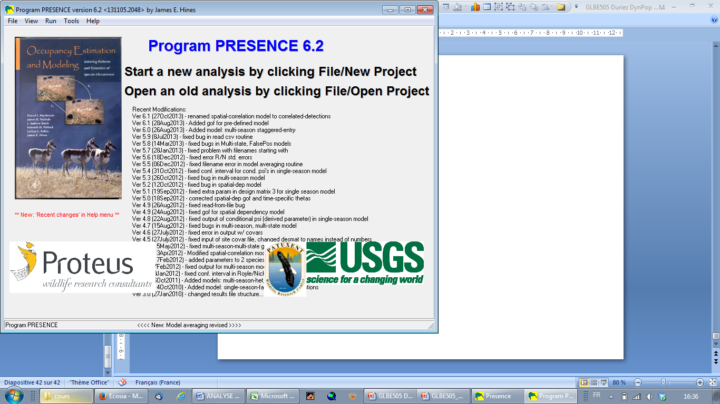
Les Présences-absences
Modéliser p et Ψ à l’aide de covariables
Logiciel gratuit « PRESENCE »
http://www.mbr-pwrc.usgs.gov/software/presence.html

Slide 17
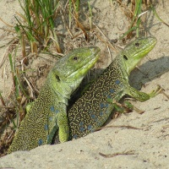
Présence-absence de lézards ocellés
Ile d’Oléron
70 sites: quadrats de 75 m²
20 minutes de prospection à vue et jumelles ➔ comptage nb d’individus
Presence de traces et crottes
3 visites par site (avril, mai, juin)
Covariables
Nb terriers de lapins (lié au quadrat = site cov)
Météo (T°) (lié à la visite = sampling cov)

Slide 18
Présence-absence de lézards ocellés
Modèles d’occupancy
Ψ = proba d’occupation d’un site par un lézard occellé
P (r) = proba de détection de l’espèce pour chaque passage
Influence des terriers de lapins sur la présence des lézards?
Influence de la météo sur le proba de détection?
Comparaison résultats avec données traces (présence/absence) et données d’observation (abondances)?

Slide 19
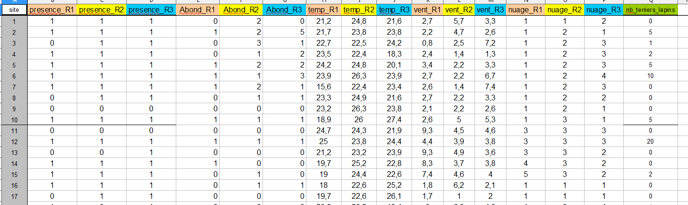
Présence-absence de lézards ocellés

Slide 20
New project

Slide 21
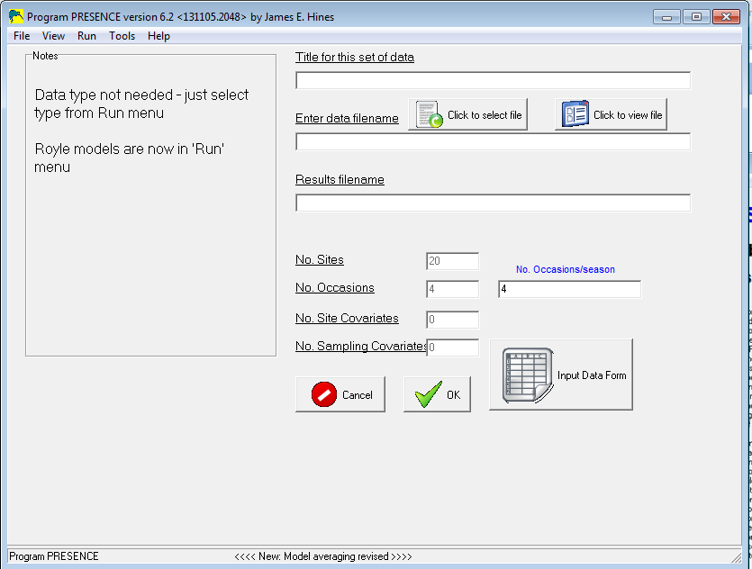
New project

Slide 22
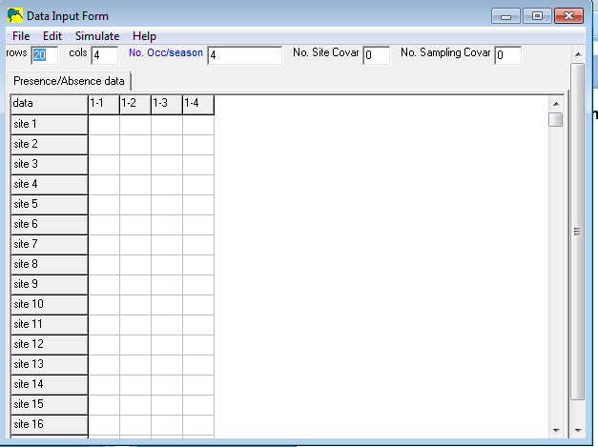
Compléter les données directement par des copier-coller depuis le fichier XLS
Rows : lignes = nb de sites
cols: colonnes= nb de visites
No Occasions / seasons= nb de saisons
No sampling Covar = nb de variables liées aux visites
No Site Covar = nb de variables liées aux sites

Slide 23
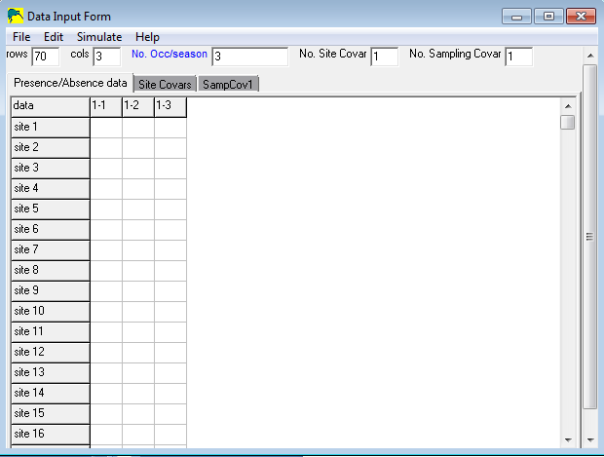
Compléter les données directement par des copier-coller depuis le fichier XLS
Rows : lignes = nb de sites = 70
cols: colonnes= nb de visites = 3
No Occasions / seasons= nb de saisons
No sampling Covar = nb de variables liées aux visites = 1
No Site Covar = nb de variables liées aux sites = 1

Slide 24
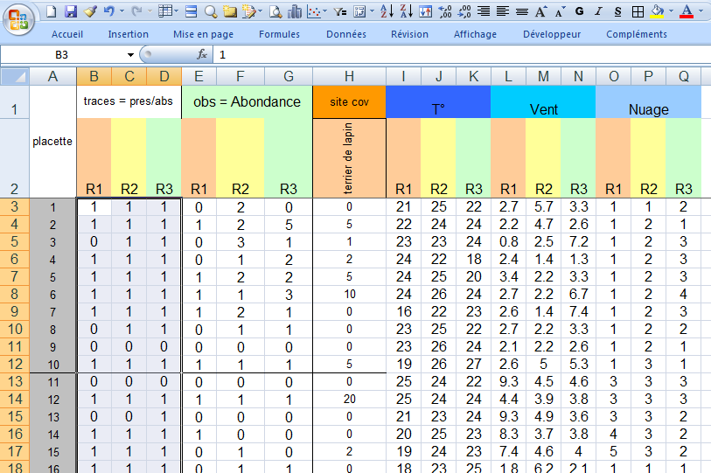
Compléter les données directement par des copier-coller depuis le fichier XLS

Slide 25
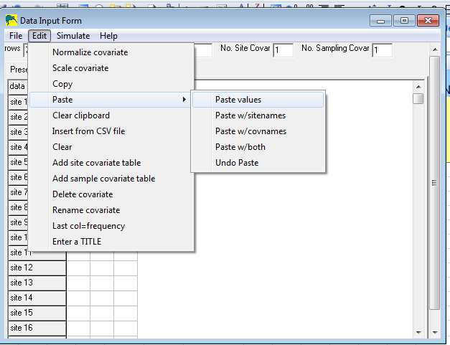
Compléter les données directement par des copier-coller depuis le fichier XLS

Slide 26
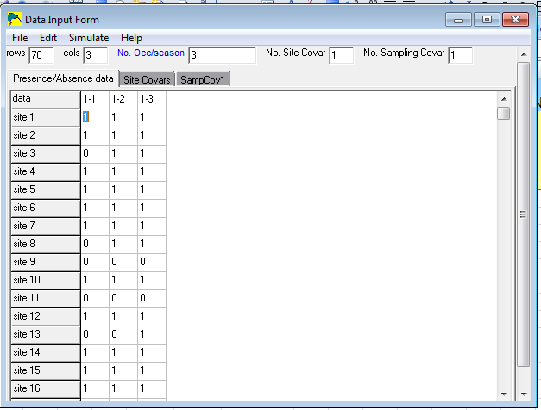
Compléter les données directement par des copier-coller depuis le fichier XLS
Rows : lignes = nb de sites
cols: colonnes= nb de visites
No Occasions / seasons= nb de saisons
No sampling Covar = nb de variables liées aux visites
No Site Covar = nb de variables liées aux sites

Slide 27
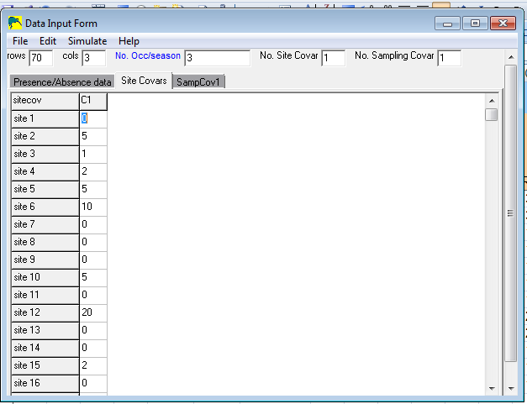
Compléter les données directement par des copier-coller depuis le fichier XLS
No Site Covar = nb de variables liées aux sites

Slide 28
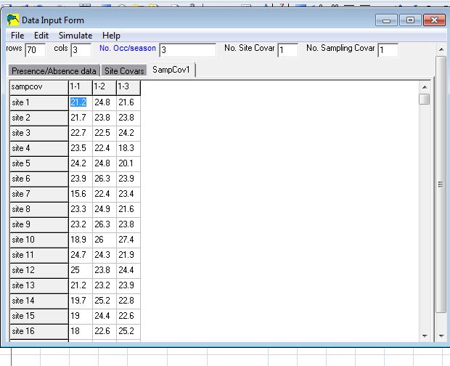
Compléter les données directement par des copier-coller depuis le fichier XLS
No sampling Covar = nb de variables liées aux visites

Slide 29
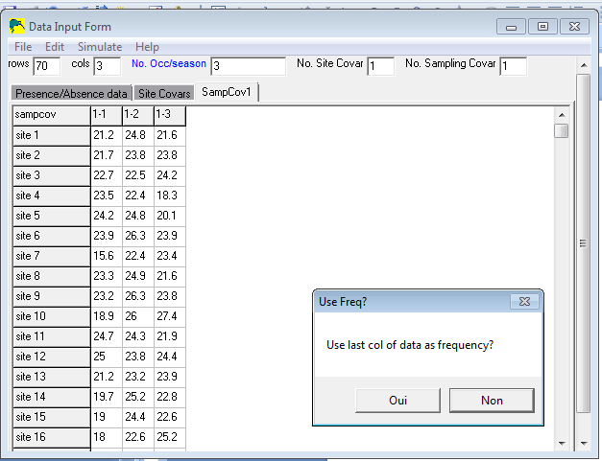
File: Save as
Utiliser la dernière colonne comme des fréquences (comme MARK)? : NON

Slide 30
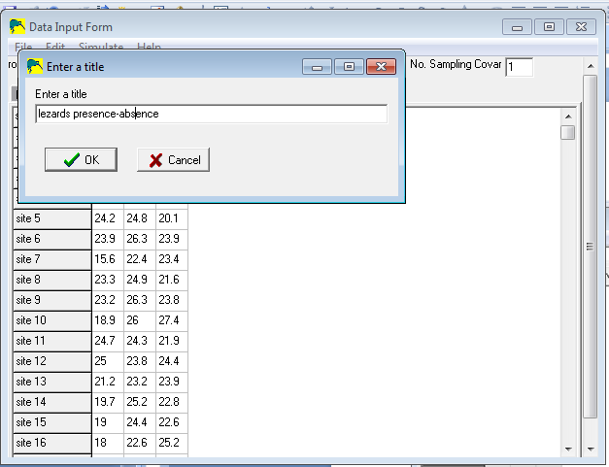
Entrer un titre au projet, déterminer un répertoire, et fermer cette fenêtre de données

Slide 31
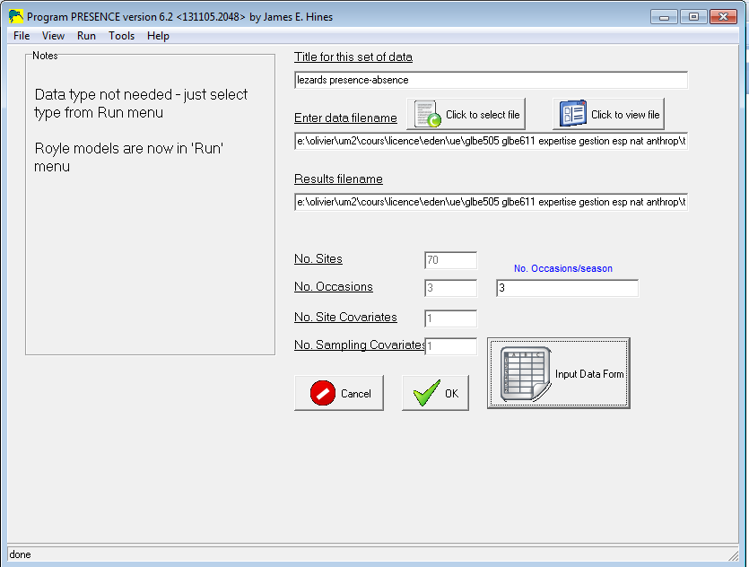
Pour démarrer l’analyse
Confirm? YES
Presenc int: OK

Slide 32
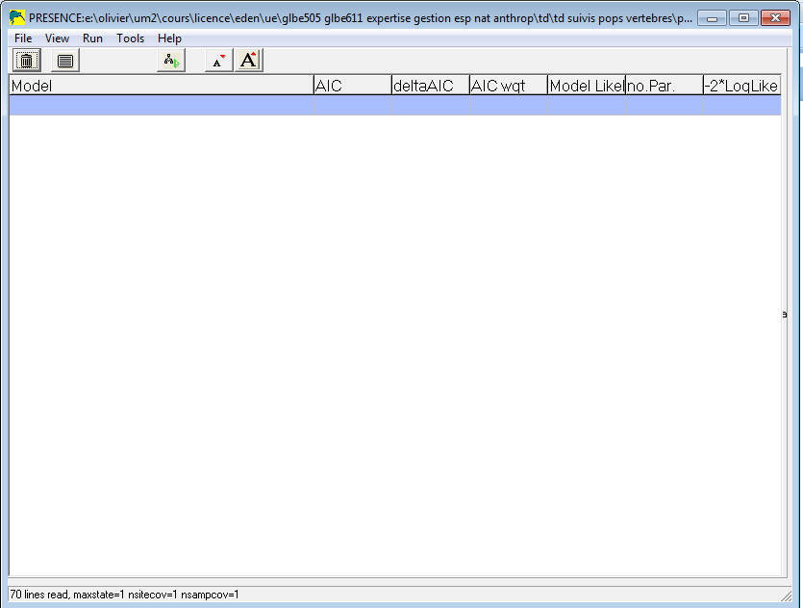
Fenêtre de sélection de modèles (pour comparer les modèles testés selon critères AIC
Pour démarrer l’analyse: RUN
Choisir un modèle…

Slide 33
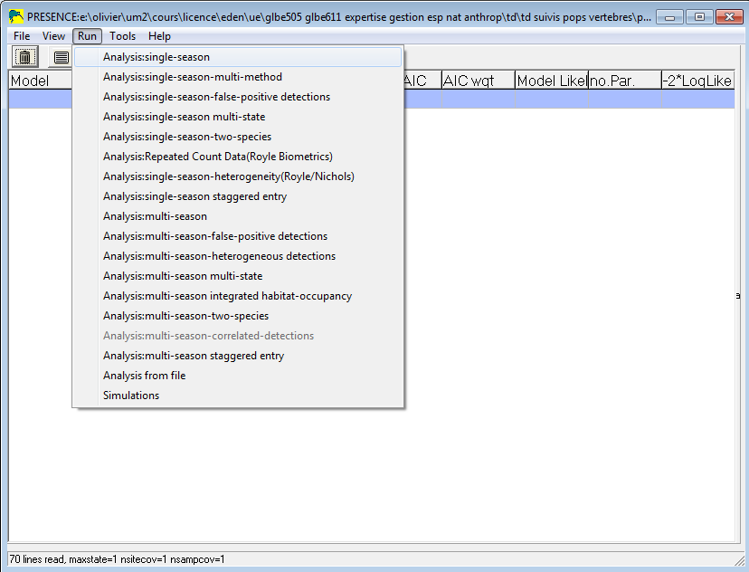
Single season: modèle le plus simple avec une seule saison
Repeated count data (Royle biometrics): modèle à utiliser pour les abondances

Slide 34
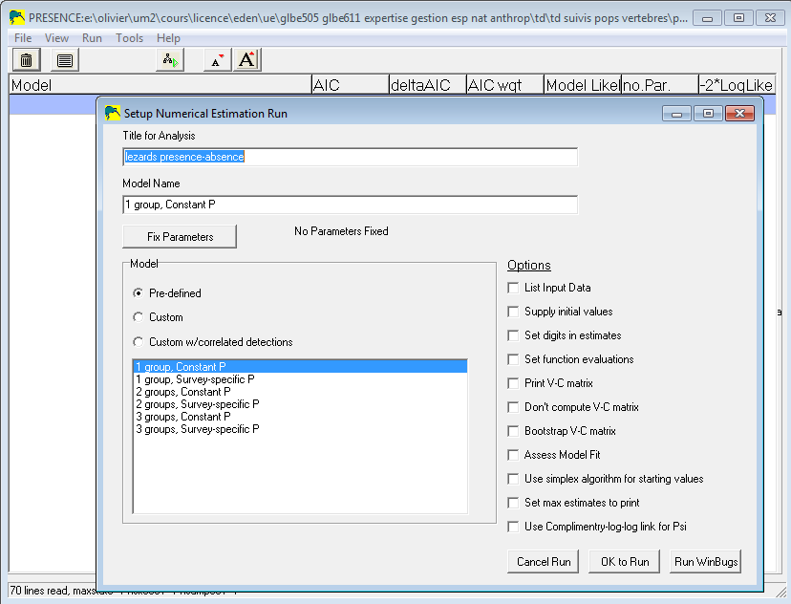
Single season: modèle le plus simple avec une seule saison
1 group, constant P: Ψ identique tous sites, P detect unique
OK to run

Slide 35
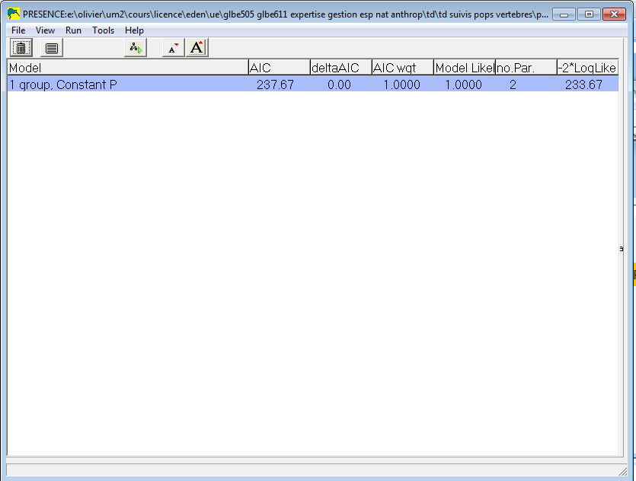
AIC = méthode pour comparer des modèles les uns par rapport aux autres
deltaAIC = si ce nombre est >2, alors il y a une différence significative entre 2 modèles et celui avec la plus petite AIC est préféré
Pour voir les résultats du modèle

Slide 36
Résultats 1 group, constant P
********* Input Data summary *******
Number of sites = 70
Number of sampling occasions = 3
Number of missing observations = 0
Data checksum = 21273

Slide 37
Résultats 1 group, constant P
============================================================
Individual Site estimates of <psi>
Site estimate Std.err 95% conf. interval
psi 1 site 1 : 0.7634 0.0518 0.6478 - 0.8498
============================================================
Individual Site estimates of <p1>
Site estimate Std.err 95% conf. interval
p1 1 site 1 : 0.7984 0.0334 0.7252 - 0.8561
p2 1 site 1 : 0.7984 0.0334 0.7252 - 0.8561
p3 1 site 1 : 0.7984 0.0334 0.7252 - 0.8561
============================================================
DERIVED parameter - Psi-conditional = [Pr(occ | detection history)]
Site psi-cond Std.err 95% conf. interval
1 site 1 1.0000 0.0000 1.0000 - 1.0000
2 site 2 1.0000 0.0000 1.0000 - 1.0000
7 site 7 1.0000 0.0000 1.0000 - 1.0000
8 site 8 1.0000 0.0000 1.0000 - 1.0000
9 site 9 0.0257 0.0147 0.0083 - 0.0770
10 site 10 1.0000 0.0000 1.0000 - 1.0000
11 site 11 0.0257 0.0244 0.0039 - 0.1511
Proba d’occupation d’un site = 76%
Proba de détection d’au moins un individu = 79% (identique sur toutes les visites)
Détails d’occupation par site
Site où espèce détectée
Site où espèce présente mais non détectée

Slide 38
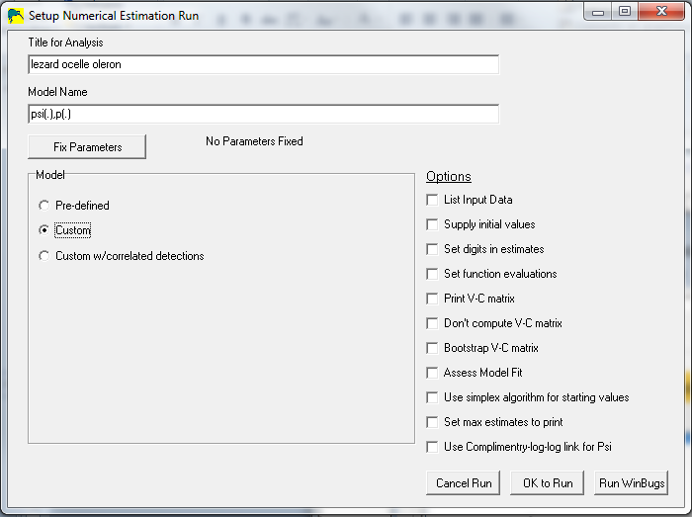
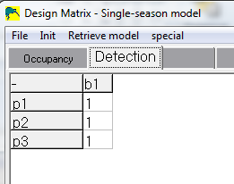
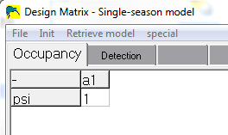
Single season: modèle le plus simple avec une seule saison
1 group, constant P: Ψ identique tous sites,
1 group, constant P: P detect unique

Slide 39
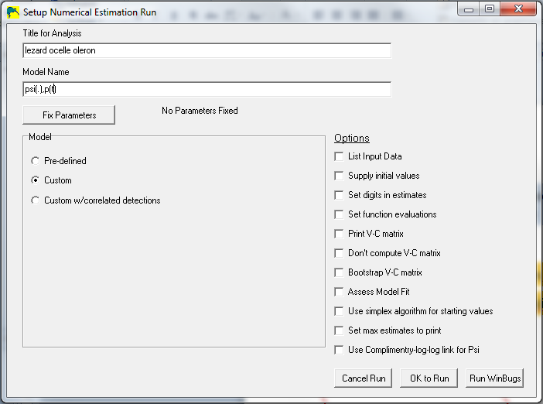
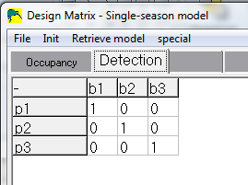
Single season: modèle le plus simple avec une seule saison
1 group, constant P: Ψ identique tous sites,
P survey specific = p(t): P detect change à chaque visite
Init : full identity
➔ Associe une estimation pour chaque paramètre P

Slide 40
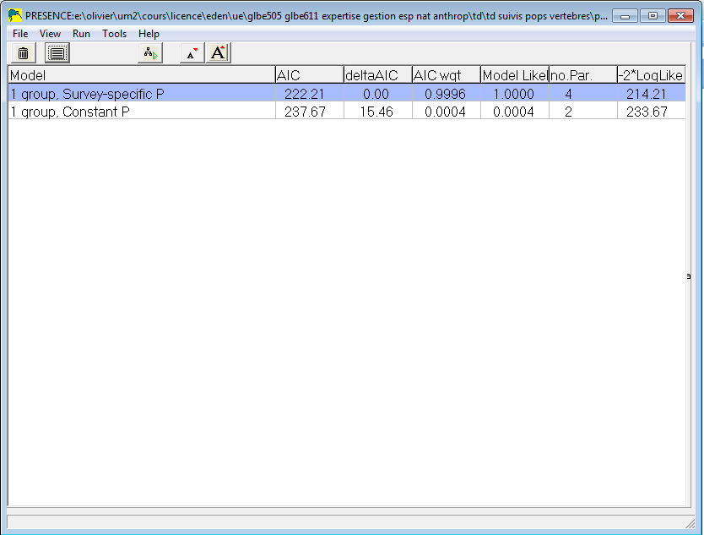
deltaAIC = si ce nombre est >2, alors il y a une différence significative entre 2 modèles et celui avec la plus petite AIC est préféré
➔ Model survey-specific nettement meilleur que le modèle Constant P

Slide 41
Résultats Psi(.) P(t)
Individual Site estimates of <psi>
Site estimate Std.err 95% conf. interval
psi 1 site 1 : 0.7599 0.0515 0.6455 - 0.8462
============================================================
Individual Site estimates of <p1>
Site estimate Std.err 95% conf. interval
p1 1 site 1 : 0.6016 0.0673 0.4654 - 0.7236
p2 1 site 1 : 0.8835 0.0446 0.7643 - 0.9467
p3 1 site 1 : 0.9211 0.0378 0.8081 - 0.9701
============================================================
DERIVED parameter - Psi-conditional = [Pr(occ | detection history)]
Site psi-cond Std.err 95% conf. interval
1 site 1 1.0000 0.0000 1.0000 - 1.0000
2 site 2 1.0000 0.0000 1.0000 - 1.0000
3 site 3 1.0000 0.0000 1.0000 - 1.0000
8 site 8 1.0000 0.0000 1.0000 - 1.0000
9 site 9 0.0114 0.0083 0.0027 - 0.0464
10 site 10 1.0000 0.0000 1.0000 - 1.0000
11 site 11 0.0114 0.0062 0.0039 - 0.0328
12 site 12 1.0000 0.0000 1.0000 - 1.0000
Proba d’occupation d’un site = 76%
Proba de détection d’au moins un individu variable selon les visites (>85% en mai-juin)
Détails d’occupation par site
Site où espèce détectée
Site où espèce présente mais non détectée

Slide 42
Conclusion partielle
Tester si les probas d’occupation dépendent de covariables dépendant de chaque site
Nb terriers de lapins
Tester si les probas de détection de chaque visite dépendent des conditions météo
Température, vent, nuages

Slide 43
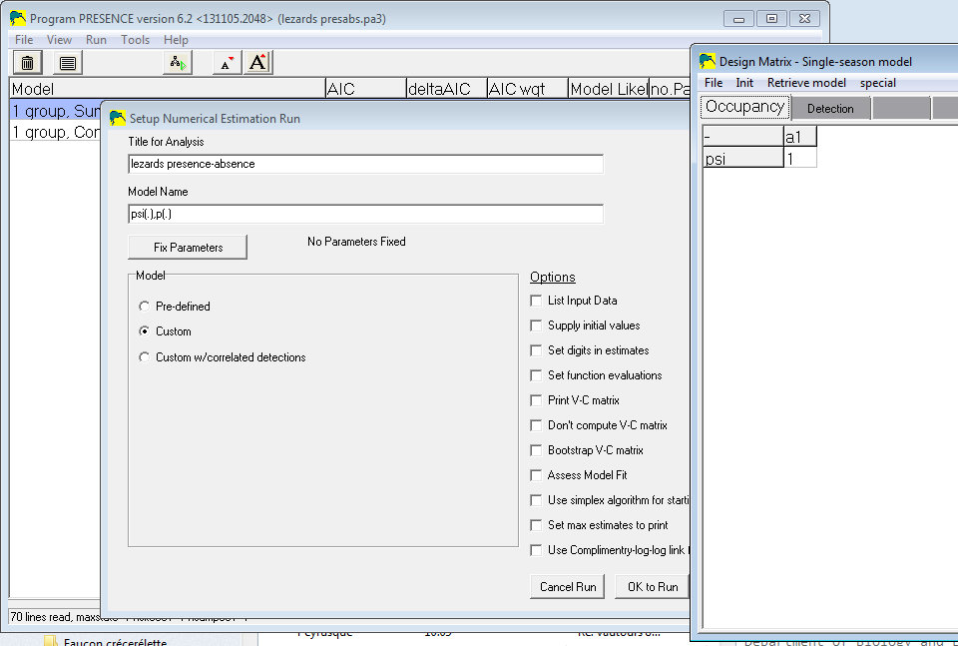
CUSTOM : pour inclure des covariables dans l’analyse

Slide 44
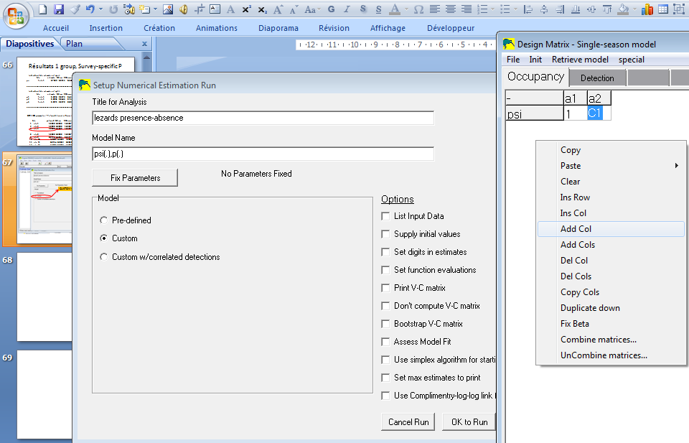
CUSTOM : pour inclure des covariables dans l’analyse
Click-droit: Add Col : ajouter colonne
(a2) = covariable de site (terriers lapins) C1

Slide 45
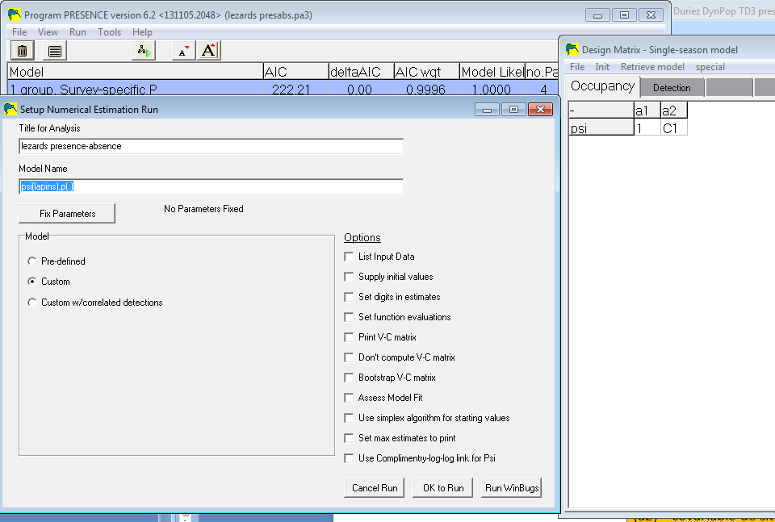
Renommer le modele Psi(cov site), p(.)

Slide 46

deltaAIC = si ce nombre est >2, alors il y a une différence significative entre 2 modèles et celui avec la plus petite AIC est préféré
➔ Model survey-specific nettement meilleur que le modèle Constant P et celui avec les terriers de lapins

Slide 47
Résultats occupancy / terriers lapins, Survey-specific P
Custom Model:
Number of parameters = 3
Number of significant digits = 8.1
Model has been fit using the logistic link.
Number of parameters = 3
Number of function calls = 89
-2log(likelihood) = 231.3472
AIC = 237.3472
LikeNRSig=6 eps=0.01 ETA=1e-013
Untransformed Estimates of coefficients for covariates (Beta's)
======================================================================
estimate std.error
A1 psi : 0.968608 0.310608
A2 psi.C1 : 0.189801 0.176696
B1 p1 : 1.373441 0.208197
============================================================
Individual Site estimates of <psi>
Site estimate Std.err 95% conf. interval
psi 1 site 1 : 0.7248 0.0619 0.5890 - 0.8288
psi 2 site 2 : 0.8719 0.0926 0.5726 - 0.9719
psi 3 site 3 : 0.7610 0.0545 0.6390 - 0.8514
psi 4 site 4 : 0.7938 0.0624 0.6457 - 0.8905
psi 5 site 5 : 0.8719 0.0926 0.5726 - 0.9719
Proba d’occupation d’un site varie en fonction du nombre de terriers de lapins selon la relation
Psi = A2x(nb terriers) + A1 (échelle logit)
Valeurs des Probas d’occupation de chaque site
(à comparer avec EXCEL en copiant via TextPad)

Slide 48
Résultats occupancy / terriers lapins, Survey-specific P
============================================================
Individual Site estimates of <p1>
Site estimate Std.err 95% conf. interval
p1 1 site 1 : 0.7979 0.0336 0.7242 - 0.8559
p2 1 site 1 : 0.7979 0.0336 0.7242 - 0.8559
p3 1 site 1 : 0.7979 0.0336 0.7242 - 0.8559
============================================================
DERIVED parameter - Psi-conditional = [Pr(occ | detection history)]
Site psi-cond Std.err 95% conf. interval
1 site 1 1.0000 0.0000 1.0000 - 1.0000
2 site 2 1.0000 0.0000 1.0000 - 1.0000
3 site 3 1.0000 0.0000 1.0000 - 1.0000
4 site 4 1.0000 0.0000 1.0000 - 1.0000
5 site 5 1.0000 0.0000 1.0000 - 1.0000
6 site 6 1.0000 0.0000 1.0000 - 1.0000
Proba de détection d’au moins un individu = 79% (identique sur toutes les visites)

Slide 49
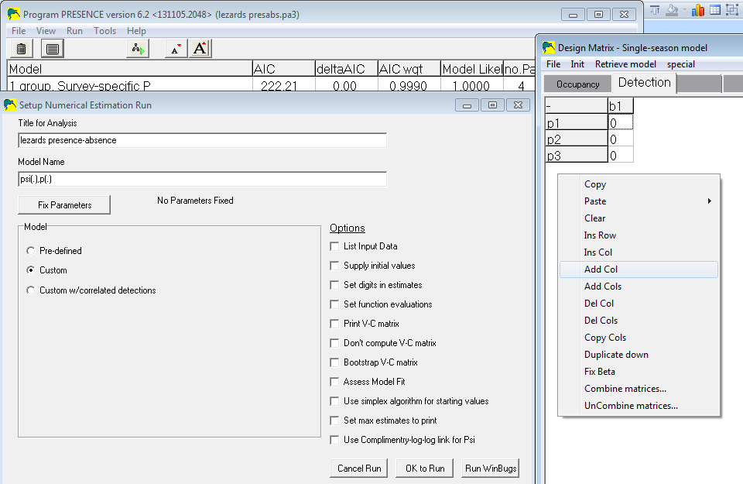
Onglet DETECTION pour Sampling covariate
CUSTOM : pour inclure des covariables dans l’analyse
Click-droit: Add Col : ajouter colonne

Slide 50
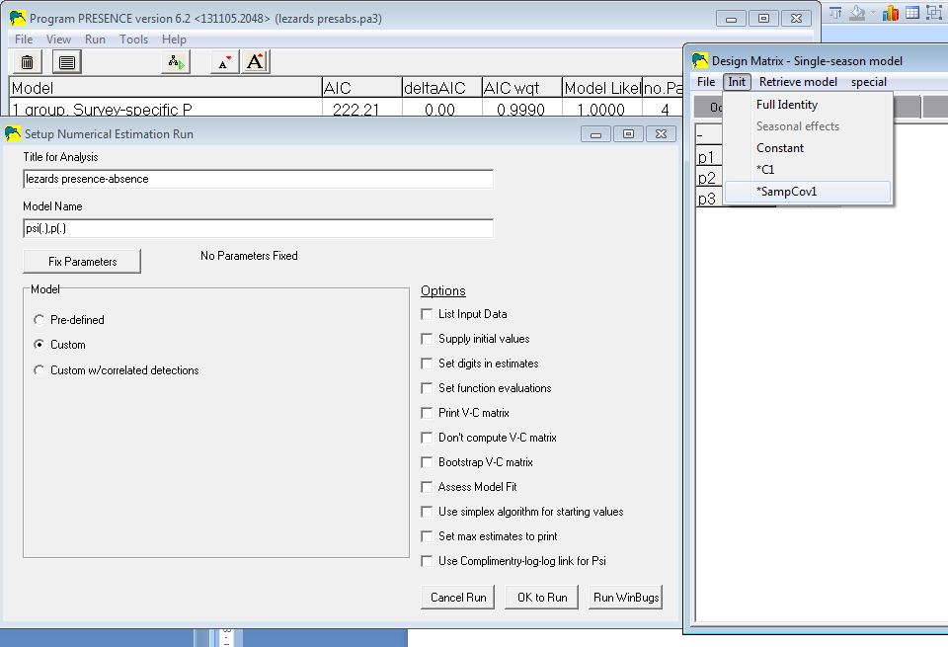
INIT
Sampling covariate = température lors des suivis

Slide 51
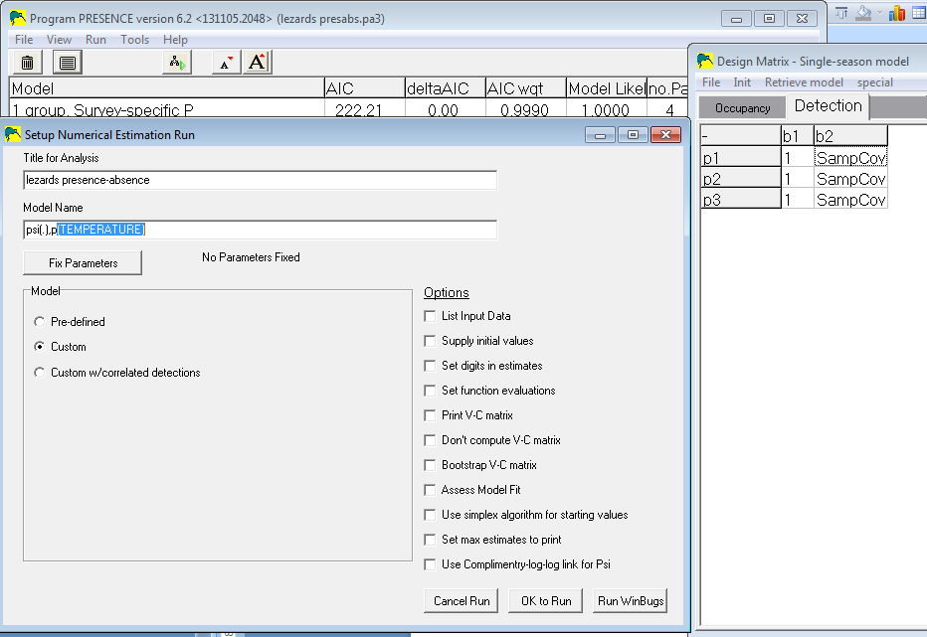
Renommer le modele Psi(.), p(TEMPERATURE)

Slide 52
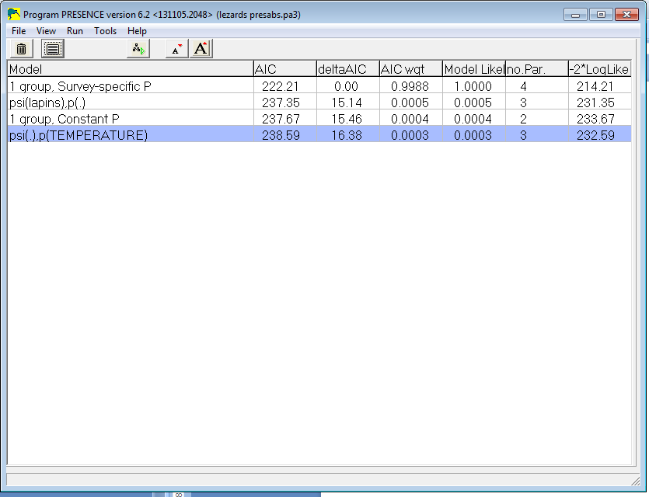

Slide 53
Résultats occupancy constante, P (temperature)
Number of parameters = 3
Number of function calls = 97
-2log(likelihood) = 232.5858
AIC = 238.5858
LikeNRSig=6 eps=0.01 ETA=1e-013
Untransformed Estimates of coefficients for covariates (Beta's)
======================================================================
estimate std.error
A1 psi : 1.166714 0.285467
B1 p1 : 2.908984 1.395854
B2 p1.SampCov1 : -0.066005 0.059059
============================================================
Individual Site estimates of <psi>
Site estimate Std.err 95% conf. interval
psi 1 site 1 : 0.7626 0.0517 0.6473 - 0.8489
============================================================
Individual Site estimates of <p1>
Site estimate Std.err 95% conf. interval
p1 1 site 1 : 0.8190 0.0361 0.7373 - 0.8795
p1 2 site 2 : 0.8141 0.0347 0.7363 - 0.8729
p1 3 site 3 : 0.8039 0.0333 0.7305 - 0.8611
p1 4 site 4 : 0.7954 0.0337 0.7214 - 0.8537
p1 5 site 5 : 0.7878 0.0356 0.7098 - 0.8493
p1 6 site 6 : 0.7911 0.0346 0.7152 - 0.8509
p1 7 site 7 : 0.8675 0.0579 0.7093 - 0.9462
Proba d’occupation d’un site = 76%
Détail des Proba de détection sur chaque site à chaque visite (fonction de la température)

Slide 54
Suite analyses
Tester les autres covariables liées aux visites (vent et nuages)
Tester un modèle occupation (terriers) et detection (survey-specific)

Slide 55
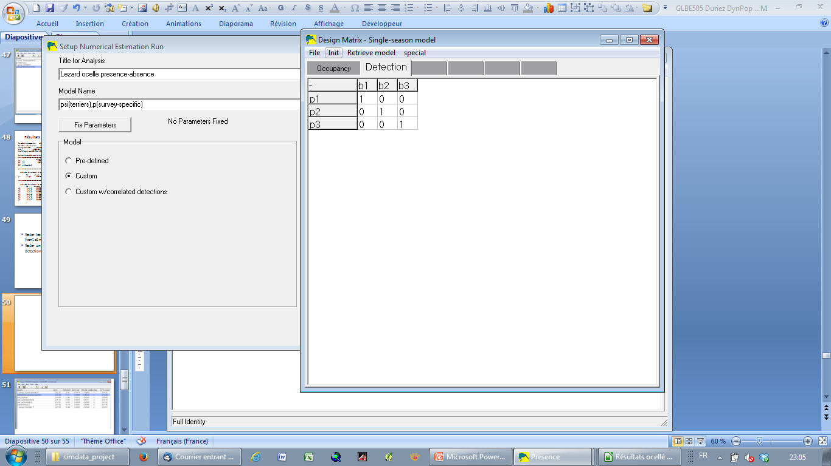
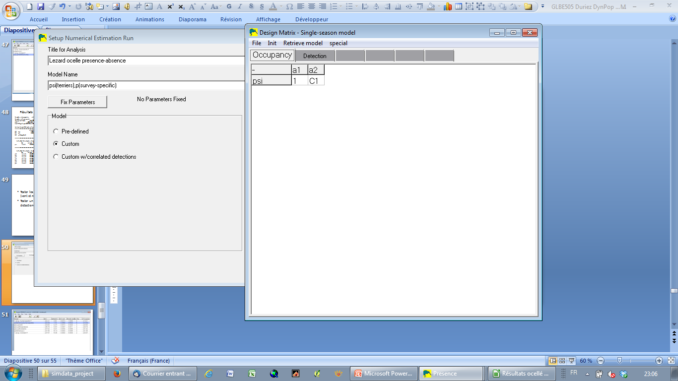
modèle occupation (terriers) et detection (survey-specific)
INIT
Full-identity: chaque relevé a une estimation propre
Click-droit: Add Col : ajouter colonne
(a2) = covariable de site (terriers lapins) C1

Slide 56
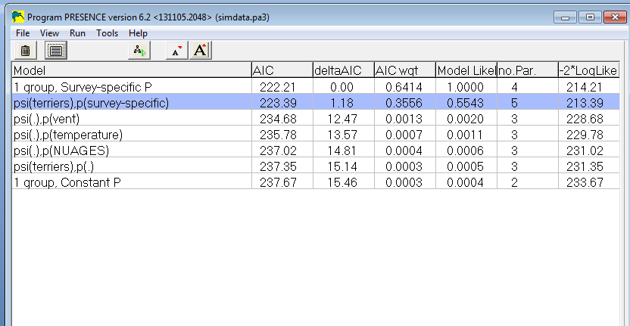
➔ Model survey-specific nettement meilleur que tous les autres, sauf le dernier modèle (psi(terriers) p(survey-sp), qui n’est pas discernable statistiquement, mais pas meilleur

Slide 57
Pour aller plus loin que les presence-absence
Estimation d’abondances: méthode de Royle N-mixture (2004)
Données comme présence-absence mais avec des effectifs par visite
Lambda = abondance par site (équivalent du taux d’occupation Ψ)
R = probabilité de détecter un individu (équivalent du taux de détection de l’espèce p)

Slide 58
Estimation d’abondances: méthode de Royle N-mixture
Repeated count data (Royle biometrics): modèle à utiliser pour des données d’abondances
Repeated count data (Royle biometrics): attention: réinitiliser le tableau de sélection de modèles comme une nouvelle analyse car les modèles ne seront pas comparables avec ceux de presence/absence

Slide 59
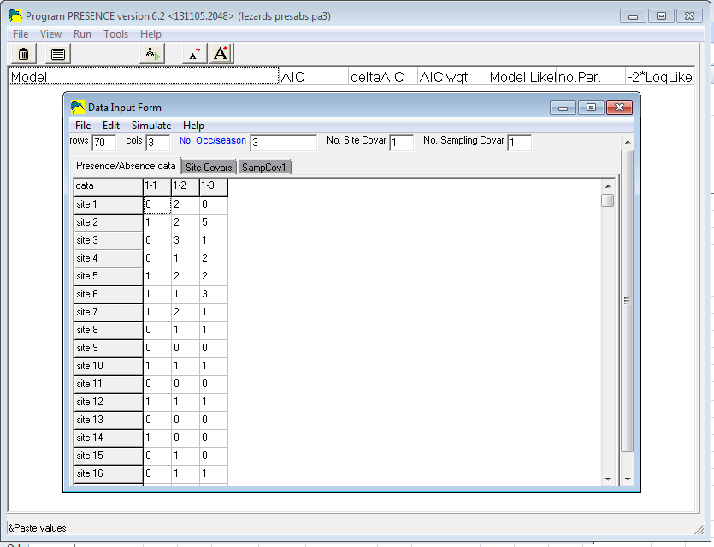
Estimation d’abondances: méthode de Royle N-mixture
Remplacer les données de présence/absence par les données d’abondance de lézards

Slide 60
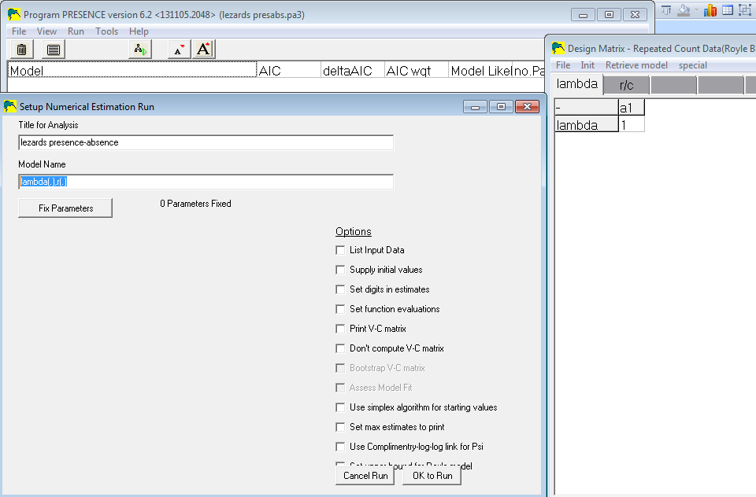
Estimation d’abondances: méthode de Royle N-mixture
Principe de la méthode de Royle
Lambda = abondance par site
R = probabilité de détecter un individu
Modèle le plus simple: tout constant
Lamba(.), r(.)

Slide 61
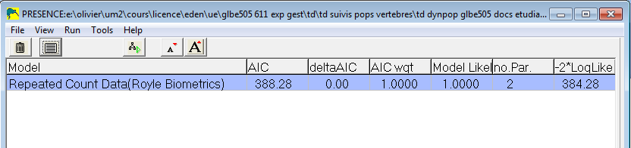
Estimation d’abondances: méthode de Royle N-mixture
Untransformed Estimates of coefficients for covariates (Beta's)
======================================================================
estimate std.error
A1 lambda : 0.392299 0.207218
B1 r(1) : -0.574202 0.308703
============================================================
Individual Site estimates of <lambda>
Site estimate Std.err 95% conf. interval
lambda 1 site 1 : 1.4804 0.3068 0.9862 - 2.2221
============================================================
Individual Site estimates of <r(1)>
Site estimate Std.err 95% conf. interval
r(1) 1 site 1 : 0.3603 0.0711 0.2352 - 0.5077
r(2) 1 site 1 : 0.3603 0.0711 0.2352 - 0.5077
r(3) 1 site 1 : 0.3603 0.0711 0.2352 - 0.5077
Abondance: 1.48 lezard / site de 75m²
➔ 197 lezards / ha
Proba de détection INDIVIDUELLE (différent ESPECE)

Slide 62
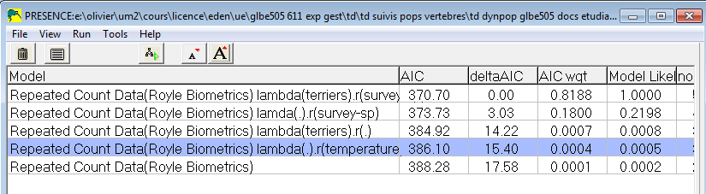
Estimation d’abondances: méthode de Royle N-mixture
MODEL PARAMETERS:
Estimated parameter estimate std.err 95% confidence interval
-------------------------- -------- ------- ------------------------
Avg. abundance/sample unit(lambda) : 1.17 0.06 0.80 - 1.71
Individual Detection prob r(1) : 0.2257 0.0552 0.1175 - 0.3339
Individual Detection prob r(2) : 0.5051 0.0925 0.3238 - 0.6863
Individual Detection prob r(3) : 0.4728 0.0884 0.2995 - 0.6461

Slide 63
Les Présences-absences multi-saison
Généralisation de la méthode
Saison 1 2 T
Site 1
présent
présent
présent
γ
ε
Site 2
Non vu
présent
Non vu
Site 3
Non vu
Non vu
Non vu
Psi ψ= proba d’occupation d’un site P = proba de détection à chaque relevé
Epsilon ε= proba qu’un site occupé soit éteint à la saison suivante:
➔ proba EXTINCTION LOCALE
Gamma γ= proba qu’un site NON-occupé soit colonisé à la saison suivante =
➔ proba COLONISATION

Slide 64
Occupancy multi-saisons
Données générées par ce type de protocole
SAISON
SITE 1 2 … T
1 101 000 … 000
2 111 111 … 111
3 000 000 … 000
.
.
.
.
S 101 010 … 001

Slide 65
Occupancy multi-saisons
Exercice avec données STOC (Suivi Temporel Oiseaux Communs)
7 années (saisons)
5 relevés par saison (entre mai et juillet)
14 filets = sites
Tester Rougegorge (ERIRUB) et Bouvreuil pivoine (PYRULA)

Slide 66
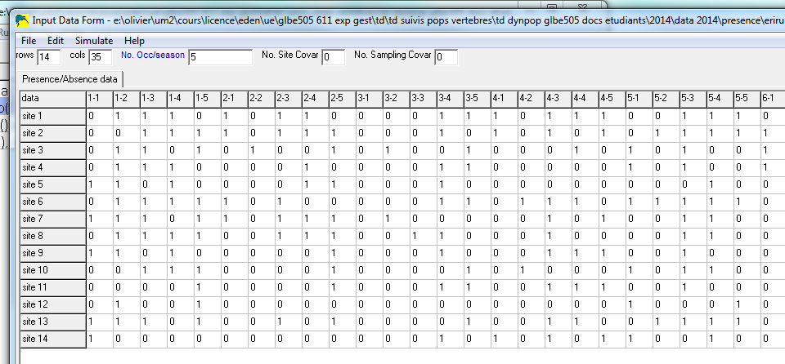
Occupancy multi-saisons
14 filets = sites
5 sessions de captures = relevés par an
7 années x 5 relevés par an = 35 colonnes
Première année

Slide 67
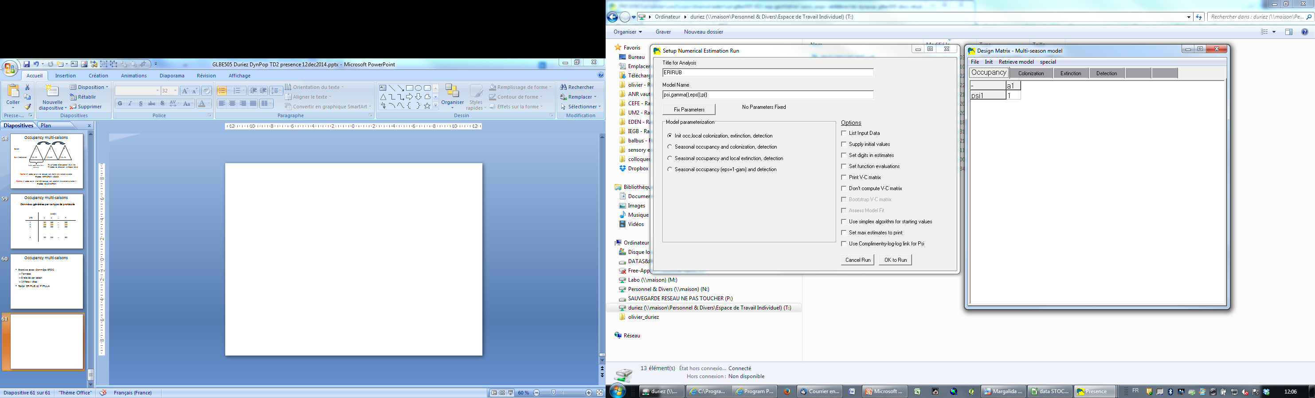
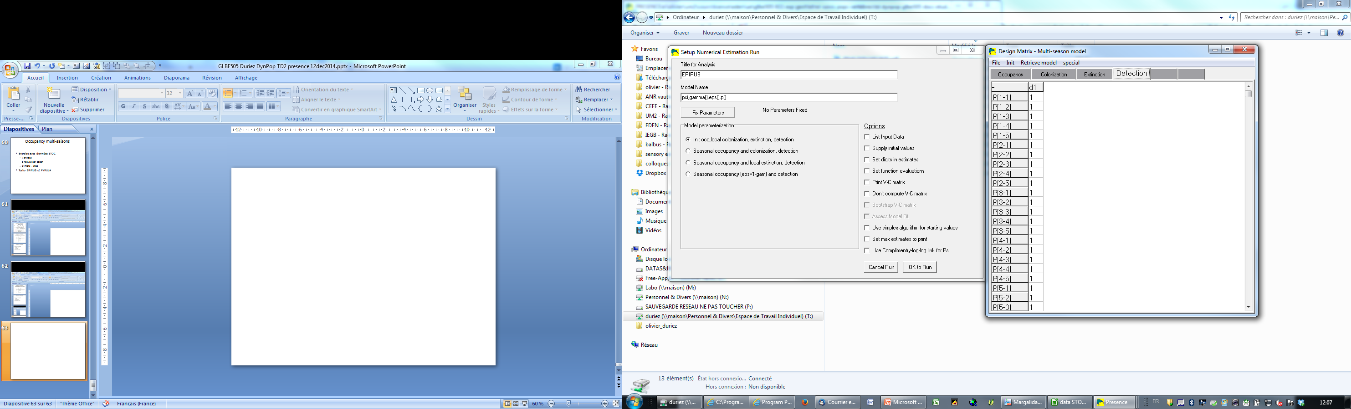
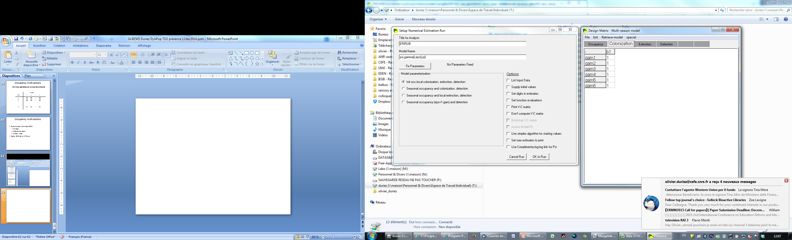
Occupancy multi-saisons
5 relevés par an
1 paramètre p estimé pour chaque relevé
1 paramètre γ / ε estimé entre chaque saison
(7 années = 6 param)

Slide 68
Occupancy multi-saisons: ERIRUB
Modele le plus simple: psi,gamma(),eps(),p()
Individual Site estimates of <psi1>
Site estimate Std.err 95% conf. interval
psi1 1 site 1 : 1.0000 0.0000 0.0000 - 1.0000
Individual Site estimates of <gam1>
Site estimate Std.err 95% conf. interval
gam1 1 site 1 : 0.4571 0.3445 0.0525 - 0.9275
gam2 1 site 1 : 0.4571 0.3445 0.0525 - 0.9275
gam3 1 site 1 : 0.4571 0.3445 0.0525 - 0.9275
gam4 1 site 1 : 0.4571 0.3445 0.0525 - 0.9275
gam5 1 site 1 : 0.4571 0.3445 0.0525 - 0.9275
gam6 1 site 1 : 0.4571 0.3445 0.0525 - 0.9275
Individual Site estimates of <eps1>
Site estimate Std.err 95% conf. interval
eps1 1 site 1 : 0.0167 0.0187 0.0018 - 0.1375
eps2 1 site 1 : 0.0167 0.0187 0.0018 - 0.1375
eps3 1 site 1 : 0.0167 0.0187 0.0018 - 0.1375
eps4 1 site 1 : 0.0167 0.0187 0.0018 - 0.1375
eps5 1 site 1 : 0.0167 0.0187 0.0018 - 0.1375
eps6 1 site 1 : 0.0167 0.0187 0.0018 - 0.1375
Individual Site estimates of <P[1-1]>
Site estimate Std.err 95% conf. interval
P[1-1] 1 site 1 : 0.4208 0.0234 0.3757 - 0.4673
P[1-2] 1 site 1 : 0.4208 0.0234 0.3757 - 0.4673
P[1-3] 1 site 1 : 0.4208 0.0234 0.3757 - 0.4673
P[1-4] 1 site 1 : 0.4208 0.0234 0.3757 - 0.4673
P[1-5] 1 site 1 : 0.4208 0.0234 0.3757 - 0.4673
P[2-1] 1 site 1 : 0.4208 0.0234 0.3757 - 0.4673
P[2-2] 1 site 1 : 0.4208 0.0234 0.3757 - 0.4673
P[2-3] 1 site 1 : 0.4208 0.0234 0.3757 - 0.4673
Proba INITIALE d’occupation d’un site = 100%
Proba de colonisation d’un site = 45%
Proba d’extinction locale d’un site = 1.6%
Proba de détection sur chaque site à chaque visite = 42%

Slide 69
Occupancy multi-saisons: PYRULA
Modele le plus simple: psi,gamma(),eps(),p()
Individual Site estimates of <psi1>
Site estimate Std.err 95% conf. interval
psi1 1 site 1 : 0.9240 0.2523 0.0105 - 0.9999
Individual Site estimates of <gam1>
Site estimate Std.err 95% conf. interval
gam1 1 site 1 : 0.1774 0.1408 0.0315 - 0.5885
gam2 1 site 1 : 0.1774 0.1408 0.0315 - 0.5885
gam3 1 site 1 : 0.1774 0.1408 0.0315 - 0.5885
gam4 1 site 1 : 0.1774 0.1408 0.0315 - 0.5885
gam5 1 site 1 : 0.1774 0.1408 0.0315 - 0.5885
gam6 1 site 1 : 0.1774 0.1408 0.0315 - 0.5885
Individual Site estimates of <eps1>
Site estimate Std.err 95% conf. interval
eps1 1 site 1 : 0.3329 0.1849 0.0889 - 0.7185
eps2 1 site 1 : 0.3329 0.1849 0.0889 - 0.7185
eps3 1 site 1 : 0.3329 0.1849 0.0889 - 0.7185
eps4 1 site 1 : 0.3329 0.1849 0.0889 - 0.7185
eps5 1 site 1 : 0.3329 0.1849 0.0889 - 0.7185
eps6 1 site 1 : 0.3329 0.1849 0.0889 - 0.7185
Individual Site estimates of <P[1-1]>
Site estimate Std.err 95% conf. interval
P[1-1] 1 site 1 : 0.1423 0.0408 0.0793 - 0.2422
P[1-2] 1 site 1 : 0.1423 0.0408 0.0793 - 0.2422
P[1-3] 1 site 1 : 0.1423 0.0408 0.0793 - 0.2422
P[1-4] 1 site 1 : 0.1423 0.0408 0.0793 - 0.2422
P[1-5] 1 site 1 : 0.1423 0.0408 0.0793 - 0.2422
P[2-1] 1 site 1 : 0.1423 0.0408 0.0793 - 0.2422
Proba INITIALE d’occupation d’un site = 92%
Proba de colonisation d’un site = 17%
Proba d’extinction locale d’un site = 33%
Proba de détection sur chaque site à chaque visite = 14%

Slide 70
Occupancy multi-saisons: ERIRUB
Modele metapopulation: psi(.),gam(.),eps=1-gam,p()
Individual Site estimates of <psi1>
Site estimate Std.err 95% conf. interval
psi1 1 site 1 : 1.0000 0.0000 0.0000 - 1.0000
Individual Site estimates of <gam1>
Site estimate Std.err 95% conf. interval
gam1 1 site 1 : 0.9151 0.1007 0.4591 - 0.9927
gam2 1 site 1 : 0.9914 0.0749 0.0000 - 1.0000
gam3 1 site 1 : 0.8388 0.1177 0.4858 - 0.9663
gam4 1 site 1 : 1.0000 0.0000 0.0000 - 1.0000
gam5 1 site 1 : 0.9914 0.0749 0.0000 - 1.0000
gam6 1 site 1 : 1.0000 0.0000 0.0000 - 1.0000
Individual Site estimates of <P[1-1]>
Site estimate Std.err 95% conf. interval
P[1-1] 1 site 1 : 0.4241 0.0245 0.3769 - 0.4727
P[1-2] 1 site 1 : 0.4241 0.0245 0.3769 - 0.4727
P[1-3] 1 site 1 : 0.4241 0.0245 0.3769 - 0.4727
P[1-4] 1 site 1 : 0.4241 0.0245 0.3769 - 0.4727
P[1-5] 1 site 1 : 0.4241 0.0245 0.3769 - 0.4727
P[2-1] 1 site 1 : 0.4241 0.0245 0.3769 - 0.4727
P[2-2] 1 site 1 : 0.4241 0.0245 0.3769 - 0.4727
Proba INITIALE d’occupation d’un site = 100%
Proba de colonisation d’un site = inverse proba d’extinction ➔ métapopulation où les individus changent de site d’une année sur l’autre
Proba de détection sur chaque site à chaque visite = 42%

Slide 71
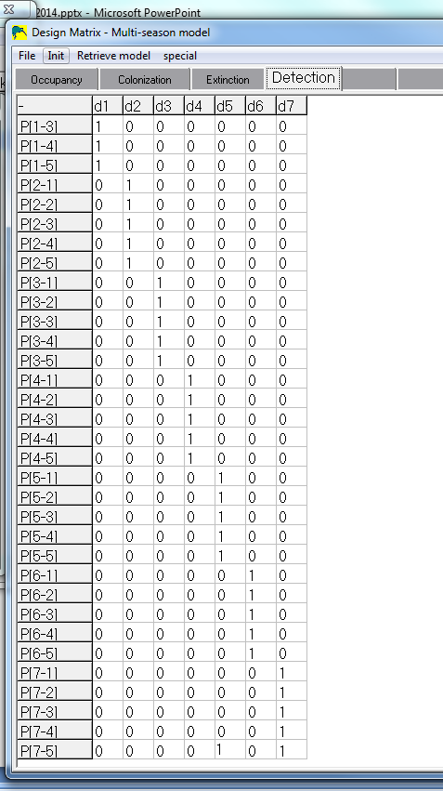
Occupancy multi-saisons: ERIRUB
Modele : psi,gamma(),eps(),p(season)
Init: seasonal effects

Slide 72
Occupancy multi-saisons: ERIRUB
Modele : psi,gamma(),eps(),p(season)
Individual Site estimates of <psi1>
Site estimate Std.err 95% conf. interval
psi1 1 site 1 : 1.0000 0.0000 0.0000 - 1.0000
Individual Site estimates of <gam1>
Site estimate Std.err 95% conf. interval
gam1 1 site 1 : 0.4680 0.4623 0.0226 - 0.9710
Individual Site estimates of <eps1>
Site estimate Std.err 95% conf. interval
eps1 1 site 1 : 0.0099 0.0191 0.0002 - 0.3134
Individual Site estimates of <P[1-1]>
Site estimate Std.err 95% conf. interval
P[1-1] 1 site 1 : 0.5857 0.0589 0.4677 - 0.6946
P[2-1] 1 site 1 : 0.3862 0.0638 0.2708 - 0.5161
P[3-1] 1 site 1 : 0.2822 0.0570 0.1847 - 0.4057
P[4-1] 1 site 1 : 0.3878 0.0653 0.2697 - 0.5207
P[5-1] 1 site 1 : 0.4857 0.0597 0.3715 - 0.6015
P[6-1] 1 site 1 : 0.4308 0.0601 0.3189 - 0.5503
P[7-1] 1 site 1 : 0.3429 0.0567 0.2416 - 0.4608
Proba INITIALE d’occupation d’un site = 100%
Proba de colonisation d’un site = 46%
Proba d’extinction locale d’un site = <1%
Proba de détection sur chaque site varie chaque année (saison) entre 28 et 58%

Slide 73
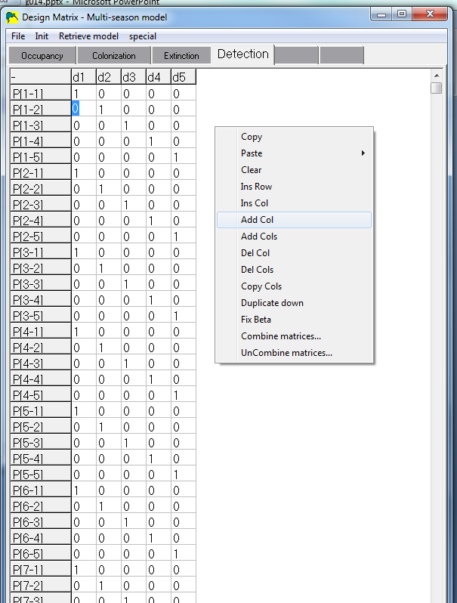
Occupancy multi-saisons: ERIRUB
Modele : psi,gamma(),eps(),p(session capture)
Clic-droit: add cols (4)
Compléter les colonnes à la main

Slide 74
Occupancy multi-saisons: ERIRUB
Modele : psi,gamma(),eps(),session capture)
Individual Site estimates of <psi1>
Site estimate Std.err 95% conf. interval
psi1 1 site 1 : 1.0000 0.0000 0.0000 - 1.0000
Individual Site estimates of <gam1>
Site estimate Std.err 95% conf. interval
gam1 1 site 1 : 0.4760 0.3385 0.0598 - 0.9285
Individual Site estimates of <eps1>
Site estimate Std.err 95% conf. interval
eps1 1 site 1 : 0.0191 0.0207 0.0022 - 0.1458
Individual Site estimates of <P[1-1]>
Site estimate Std.err 95% conf. interval
P[1-1] 1 site 1 : 0.2849 0.0465 0.2030 - 0.3840
P[1-2] 1 site 1 : 0.2110 0.0420 0.1402 - 0.3049
P[1-3] 1 site 1 : 0.4960 0.0518 0.3959 - 0.5964
P[1-4] 1 site 1 : 0.5909 0.0512 0.4882 - 0.6863
P[1-5] 1 site 1 : 0.5276 0.0518 0.4263 - 0.6267
P[2-1] 1 site 1 : 0.2849 0.0465 0.2030 - 0.3840
P[2-2] 1 site 1 : 0.2110 0.0420 0.1402 - 0.3049
P[2-3] 1 site 1 : 0.4960 0.0518 0.3959 - 0.5964
Proba INITIALE d’occupation d’un site = 100%
Proba de colonisation d’un site = 46%
Proba d’extinction locale d’un site = <1%
Proba de détection sur chaque site varie à chaque session de capture entre 21 et 59% (mais identique chaque année)

